Slide 1
«Взаимодействие детского сада и школы в условиях непрерывного казачьего образования»
Муниципальное бюджетное дошкольное образовательное учреждение детский сад комбинированного вида № 4 станицы Ленинградской муниципального образования Ленинградский
Воспитатель МБДОУ № 4 ст. Ленинградской
Серебренникова Анастасия Александровна

Slide 3
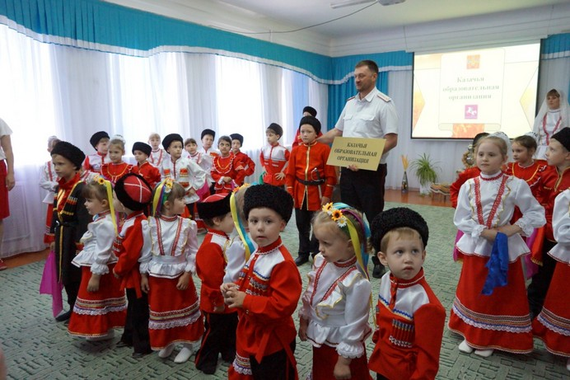
Присвоение статуса

Slide 4
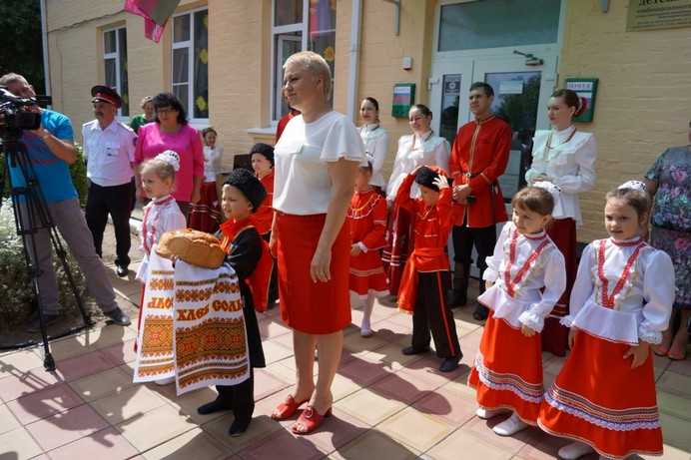

Slide 5
Социальные партнеры:
родительская общественность;
казачье общество;
русская православная церковь;
библиотека;
музей;
архив;
образовательные организации района.

Slide 6
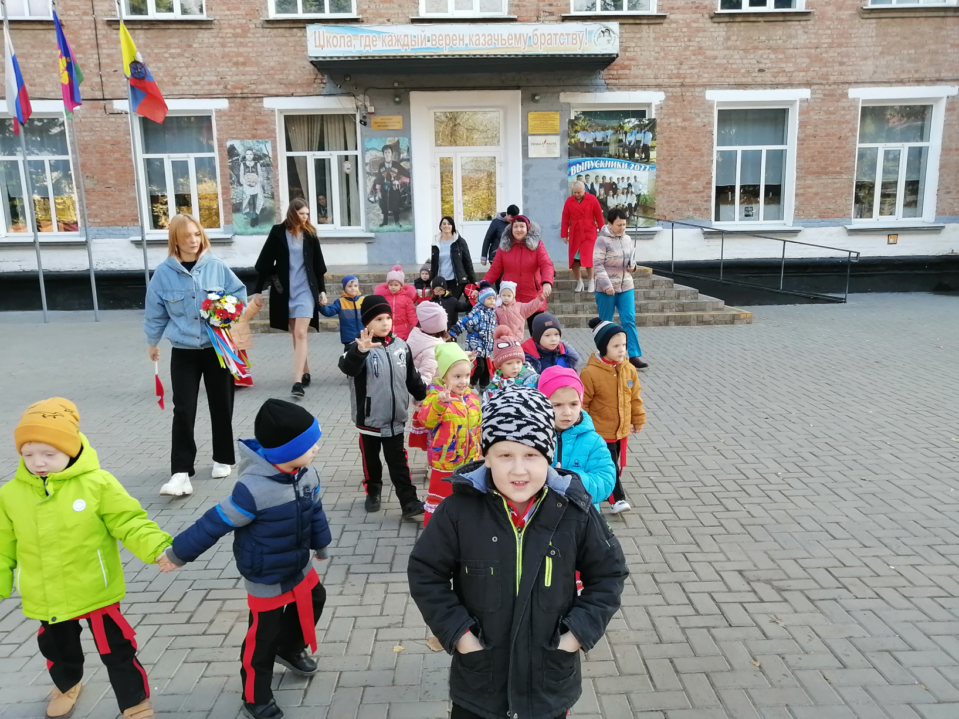
Муниципальное бюджетное общеобразовательное учреждение средняя общеобразовательная школа № 6 имени 302 Тернопольской Краснознаменной ордена Кутузова стрелковой дивизии станицы Ленинградской муниципального образования Ленинградский район

Slide 7
Преемственность между дошкольным образованием и начальным общим образованием осуществляется:
по содержанию обучения и воспитания;
по методам, приемам, организационным формам учебно-воспитательной работы в развитии регионального направления.
Основные задачи сотрудничества ДОО и школы:
установление единства стремлений и взглядов на воспитательный процесс между детским садом, семьей и школой по региональному направлению;
выработка общих целей и воспитательных задач, путей достижения намеченных результатов;
создание условий для благоприятного взаимодействия всех участников воспитательно-образовательного процесса – воспитателей, учителей, детей и родителей на основе казачьих заповедей, устоев кубанского казачества;
создание воспитательного пространства для «патриотического воспитания человека и гражданина на основе историко-культурных традиций кубанского казачества»;
приобщение к основам православной культуры;
формирование в семьях позитивного отношения к активной общественной и социальной деятельности детей.

Slide 8
Казачья образовательная организация
МБДОУ №4
Казачья образовательная организация
МАОУ СОШ№6
Наша работа предусматривает деятельность по трём направлениям:
1. Методическая работа
2. Работа с детьми
3. Взаимодействие с семьёй

Slide 9
1. По направлению работы с детьми используем следующие формы:
Наставничество;
экскурсии в школу;
посещение школьного музея, библиотеки;
знакомство и взаимодействие дошкольников с учителями и учениками начальной школы;
участие в совместной образовательной деятельности, игровых программах;
выставки рисунков и поделок;
встречи и беседы с бывшими воспитанниками детского сада (ученики начальной и средней школы);
анкетирование;
совместные праздники (День знаний, посвящение в первоклассники, посвящение в казачата, выпускной в детском саду и др.) и спортивные соревнования дошкольников и первоклассников;
участие в театрализованной деятельности;
участие в проектной деятельности.

Slide 10
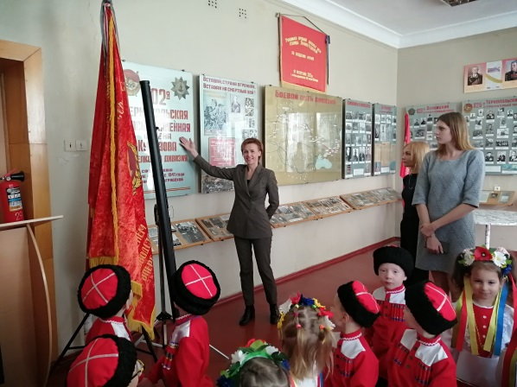
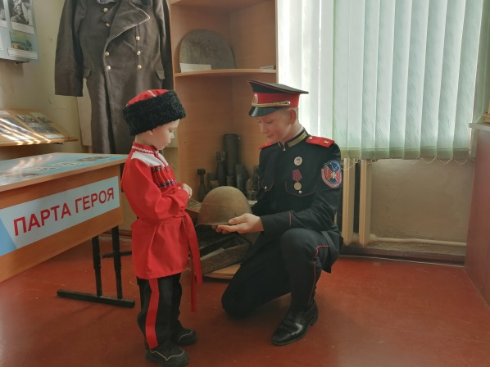
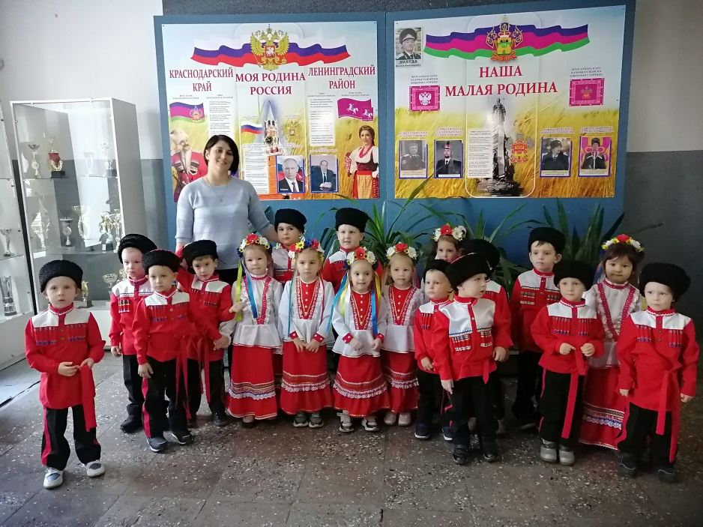
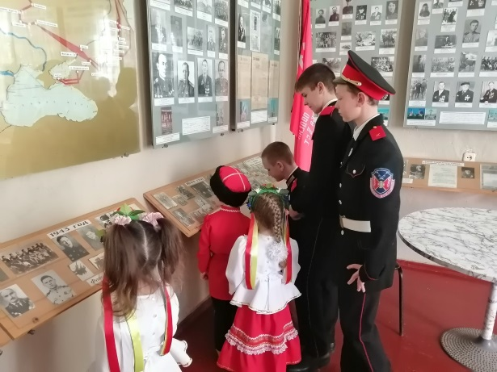
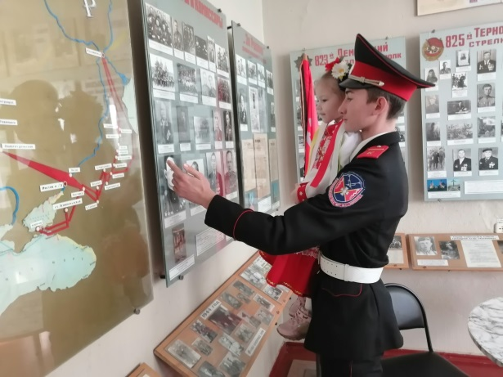
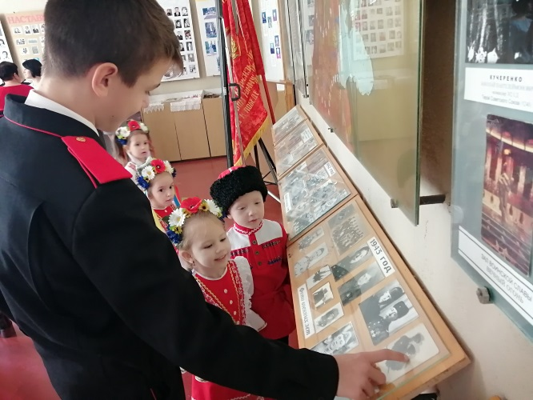
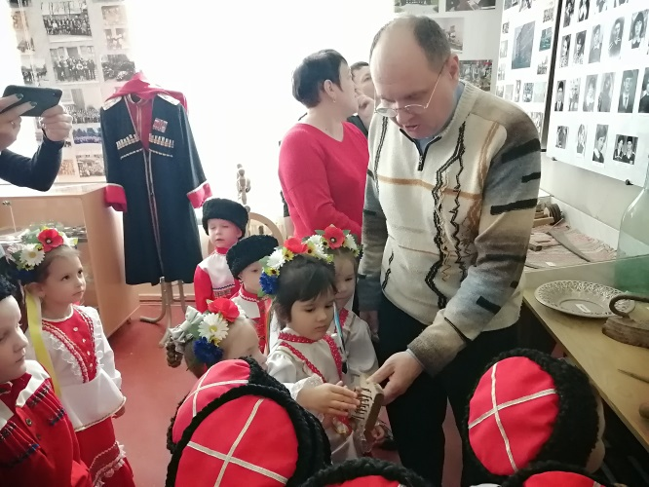
Экскурсия в школьный музей

Slide 11
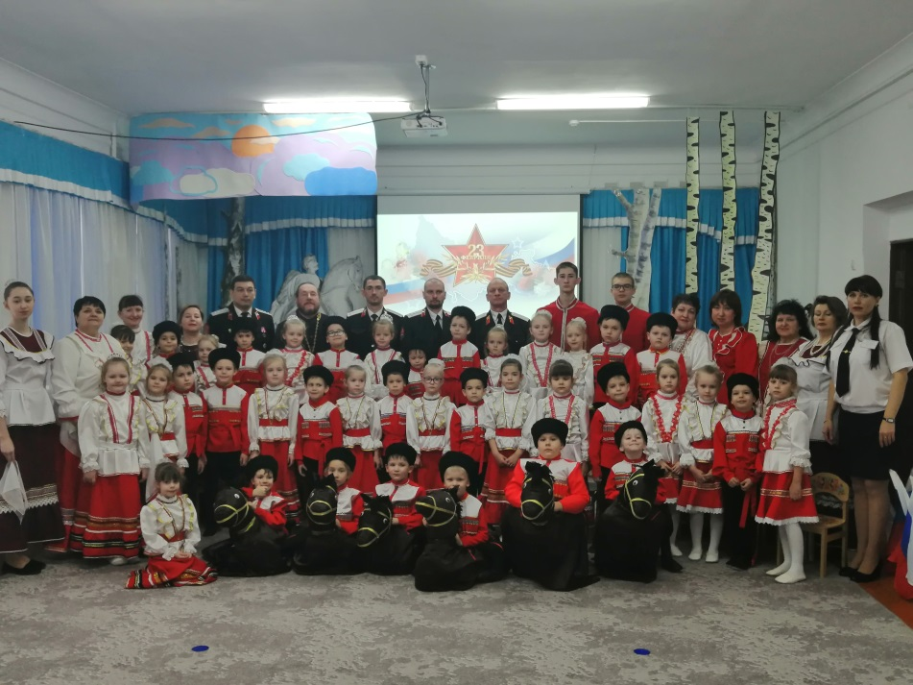
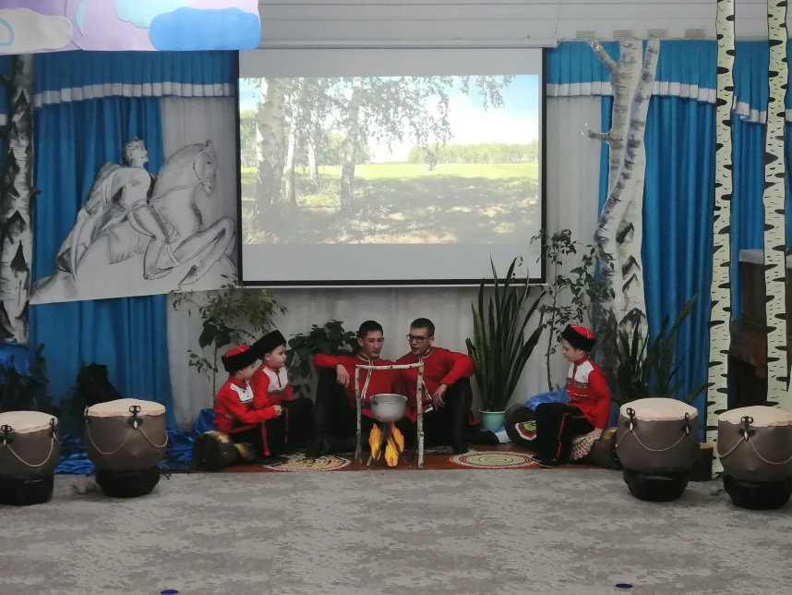
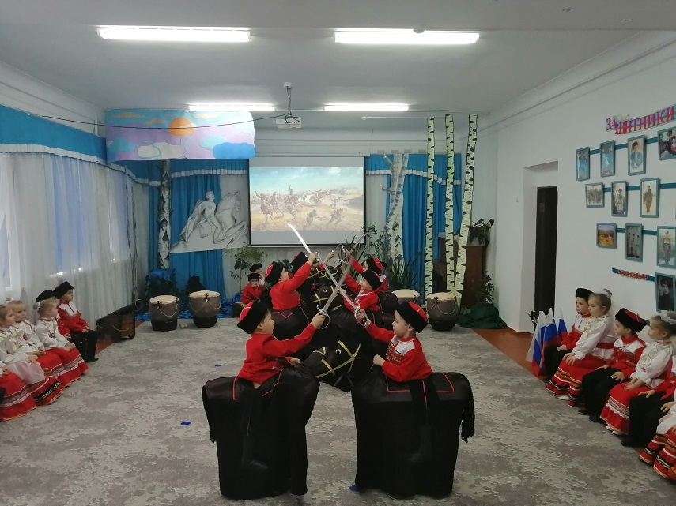
Познавательно – театрализованное мероприятие «Будут славные ряды наших казаков»

Slide 12
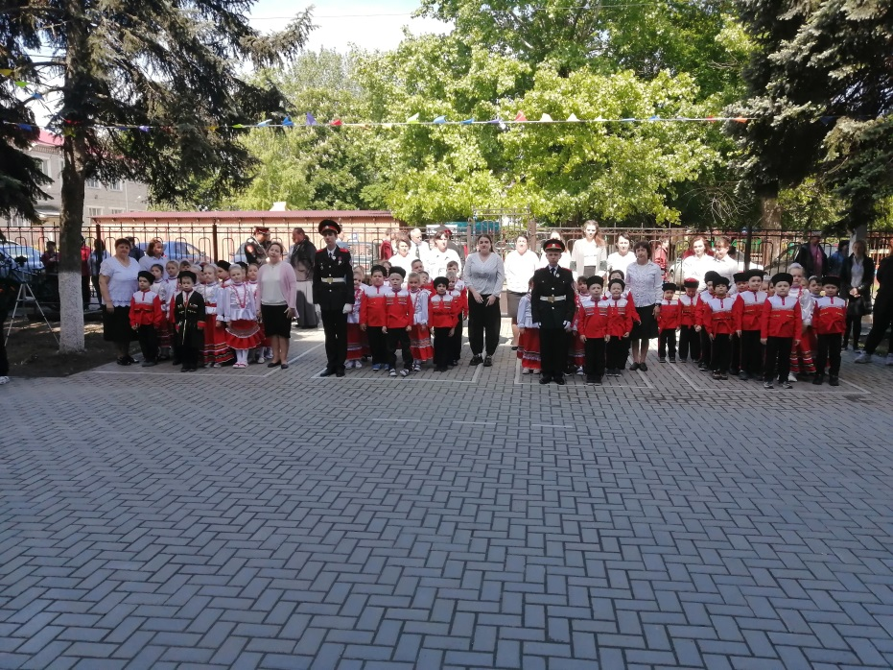
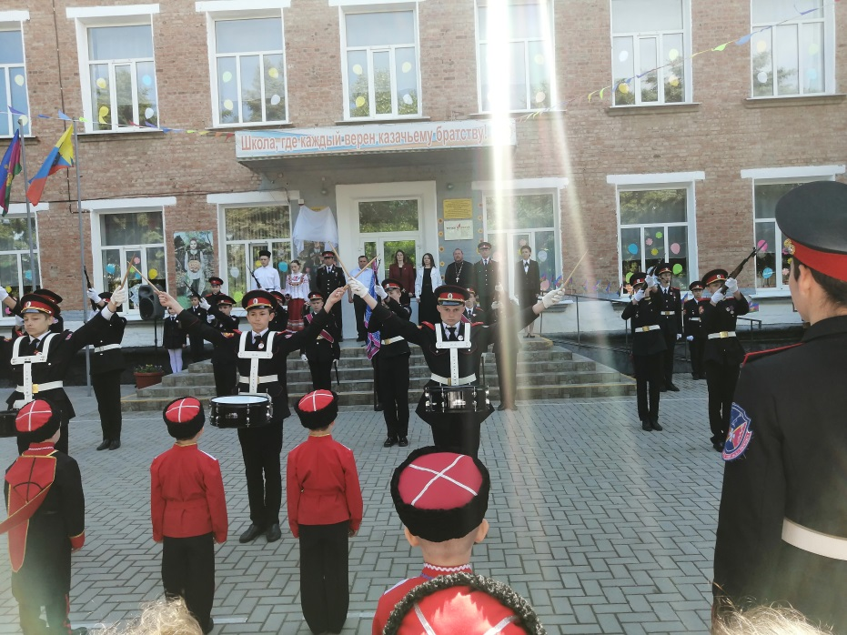
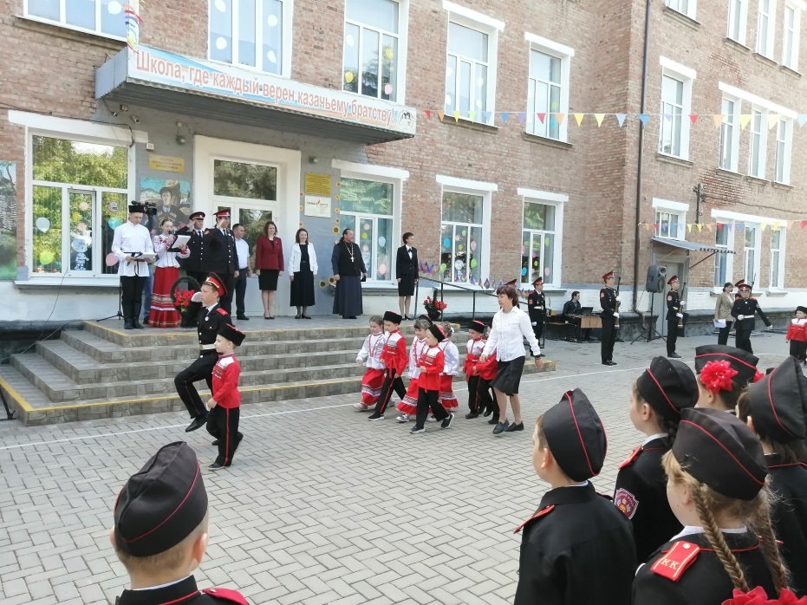
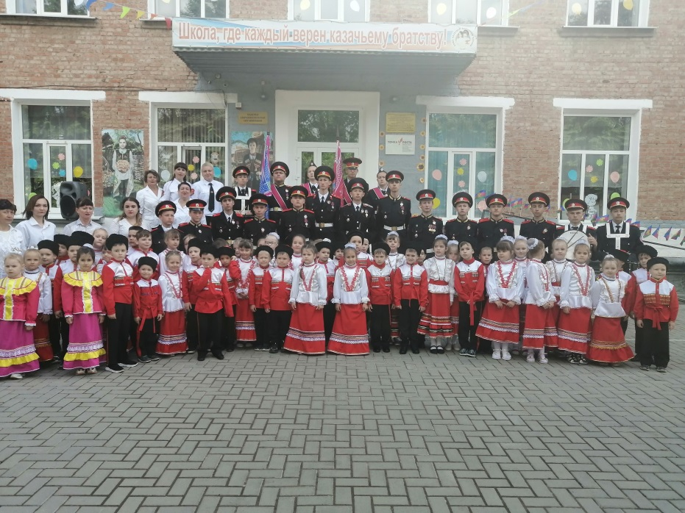
Парад в МАОУ СОШ № 6

Slide 13
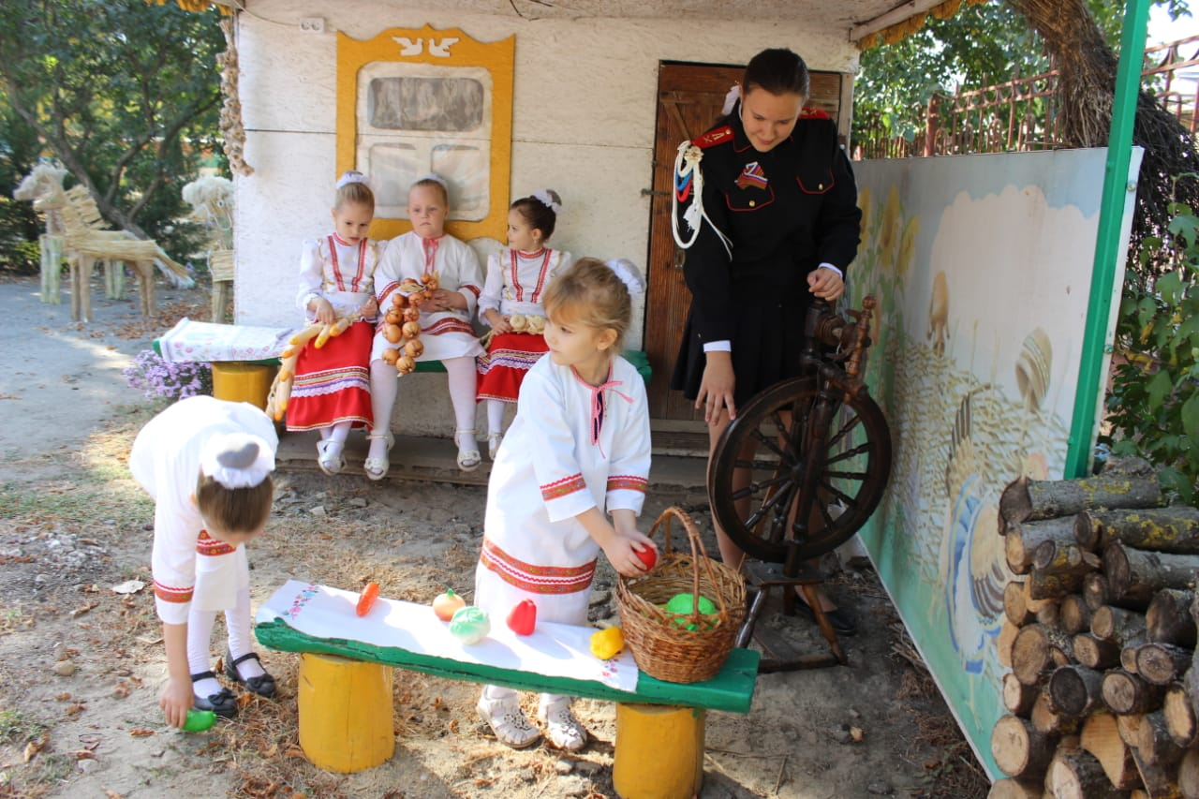
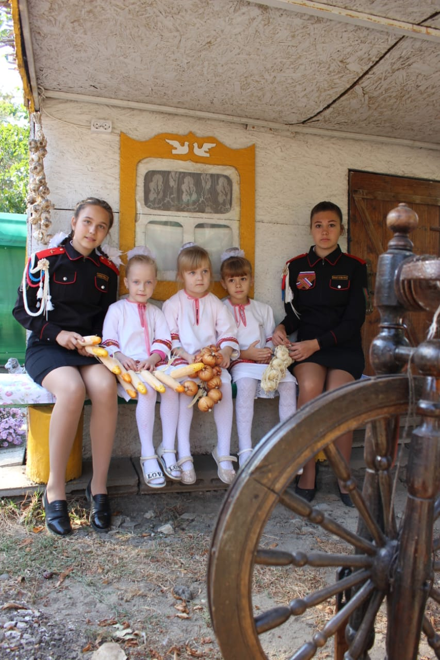
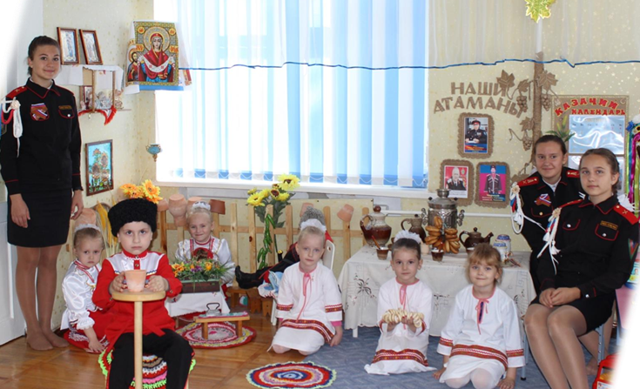
Экскурсия в мини-музей под открытым небом «Казачье подворье»

Slide 14
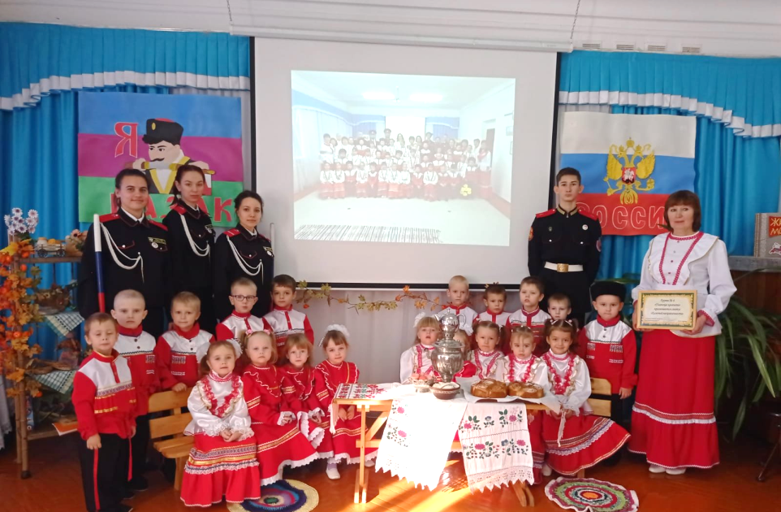
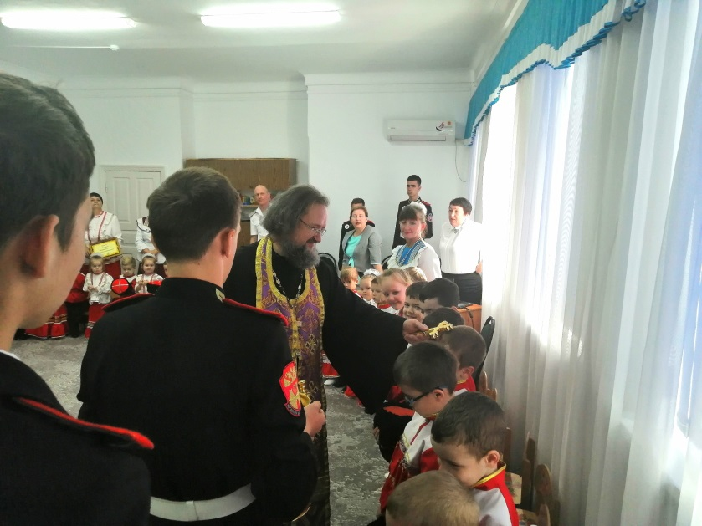
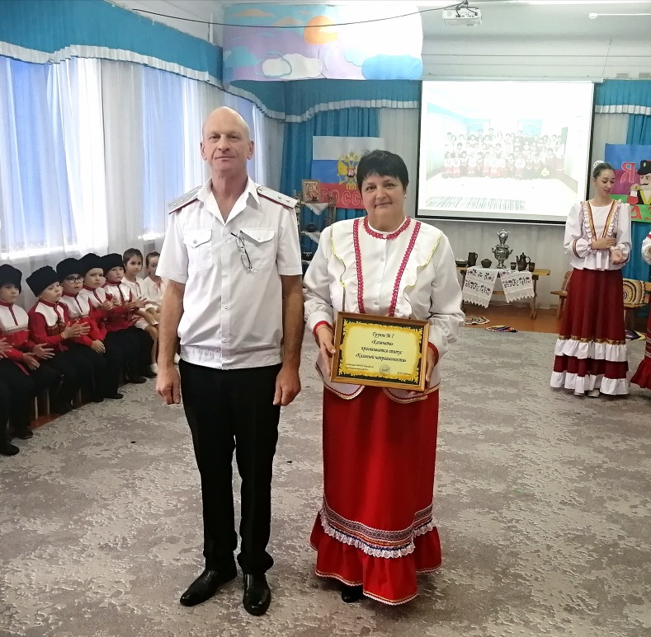
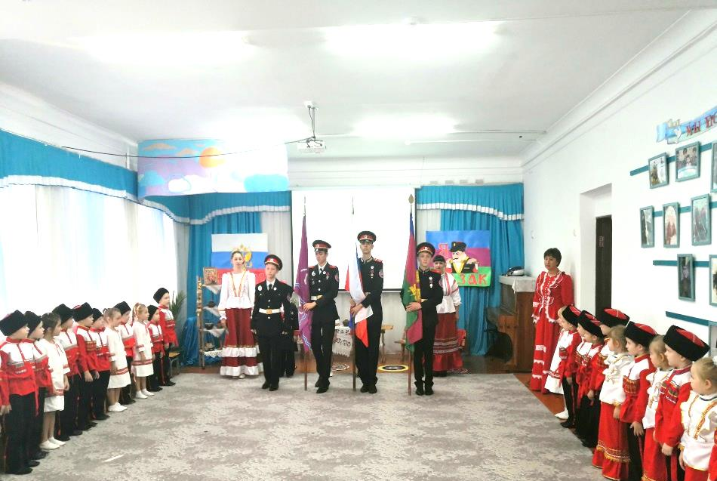
Посвящение в казачата

Slide 15
ПЛАН
совместных мероприятий
муниципального дошкольного образовательного учреждения детский сад комбинированного вида № 4 станицы Ленинградской муниципального образования Ленинградский район с МБОУ СОШ № 6 имени 302 Тернопольской Краснознаменной ордена Кутузова стрелковой дивизии станицы Ленинградской Краснодарского края
№ п/п | Мероприятия | Сроки выполнения
1 | Совместные педагогические советы | В течение года
2 | Участие в совместных торжественных мероприятиях в рамках казачьего образования и воспитания. | В течение года
3 | Обмен опытом с учащимися начальной школы в рамках казачьего образования и воспитания. | В течение года
4 | Организация совместно с учащимися шефами-наставниками прогулок, экскурсионной деятельности для детей | В течение года
5 | Совместное празднование с представителями казачьего общества и родителями «Покров Пресвятой Богородицы». | Октябрь
6 | Музыкально - театральная гостиная: «Ни с чем несравнимая мама», посвящённая Дню матери-казачки». | Ноябрь
7 | Проведение часов общения в группах казачьей направленности «Традиция празднования Нового года и Рождества Христова на Кубани» | Декабрь
8 | Участие в музыкальном фестивале среди воспитанников ДОУ Ейской Епархии Русской Православной Церкви «Рождественский перезвон» | Январь
9 | Участие в месячнике оборонно-массовой и военно-патриотической работы, посвященному Дню защитника Отечества. | Февраль
10 | Проведение часов общения в группах казачьей направленности «Календарные обряды и обрядовый фольклор кубанских казаков». | Март
11 | Проведение часов общения в группах казачьей направленности «Светлое Христово Воскресенье». Музыкально-познавательная программа посвященная дню реабилитации казачества «Любо казаки!» | Апрель-май
12 | Участие в акции «Свеча памяти» | Май

Slide 16
2. По направлению: методическая работа (взаимодействие воспитателя и учителя):
совместные педагогические советы (ДОУ и школа);
семинары, мастер- классы;
круглые столы педагогов ДОУ и учителей школы;
проведение диагностики по определению готовности детей к школе;
открытые показы совместной деятельности педагога с детьми в ДОУ и открытой внеурочной деятельности в школе по реализации казачьего воспитания.

Slide 17
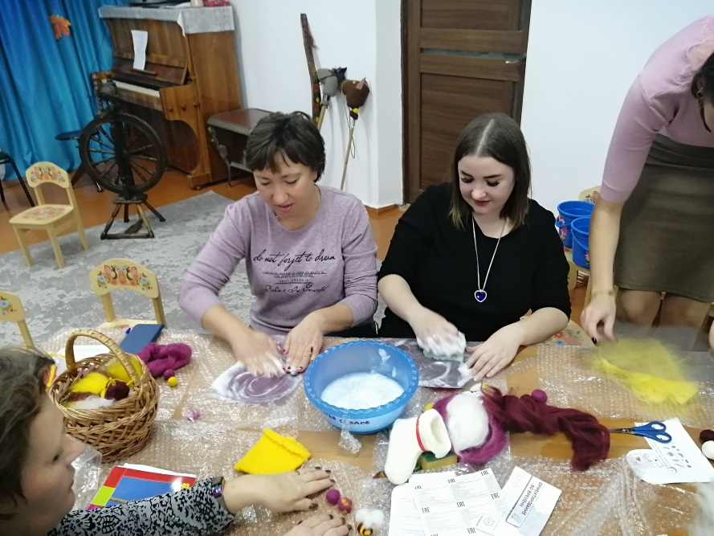
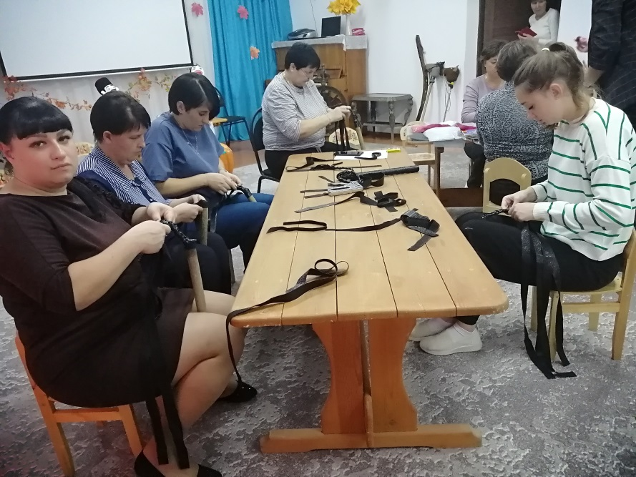
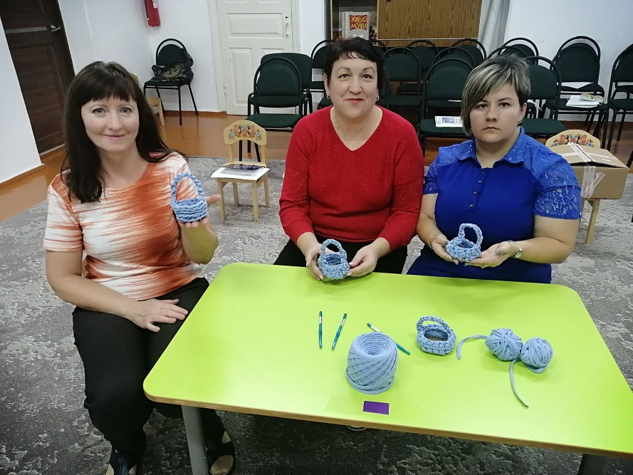
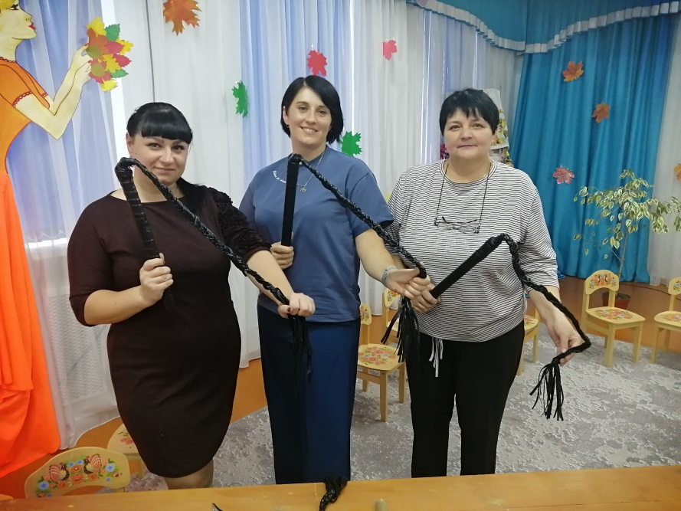
Мастер – класс для учителей и воспитателей «Казачьи ремесла»

Slide 18
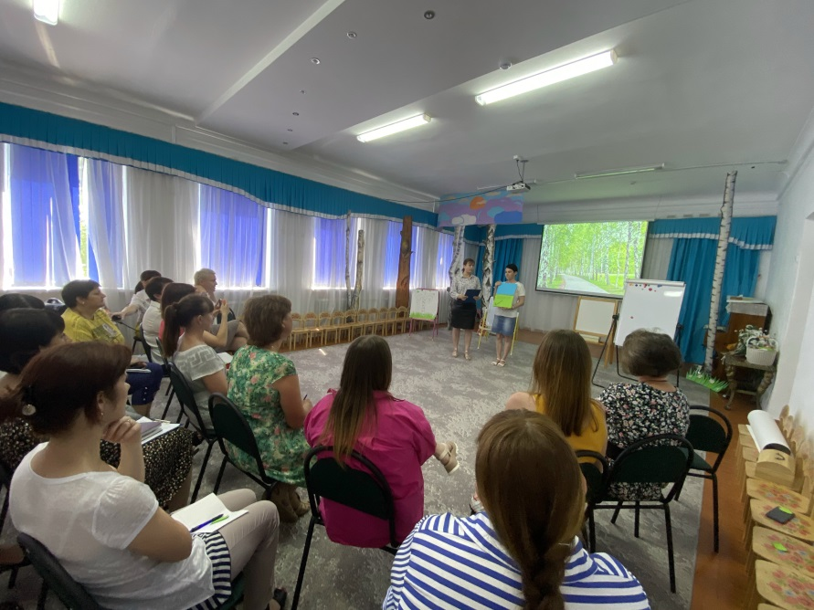
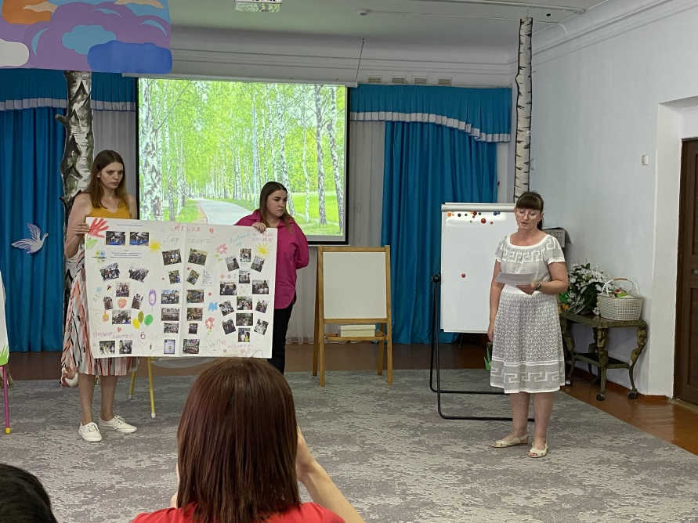
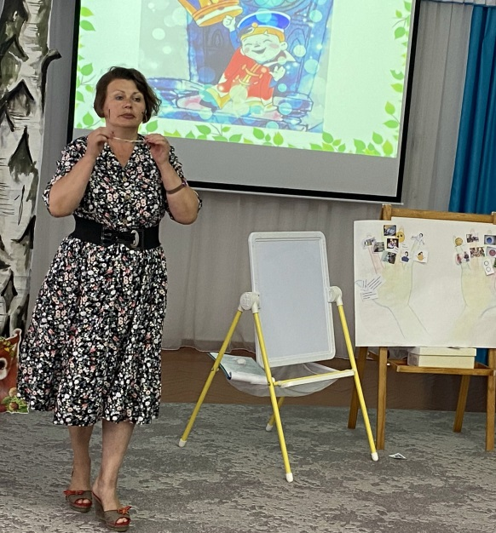
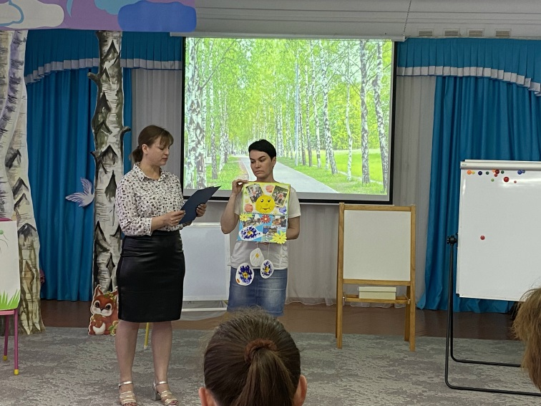
Педагогический совет ДОУ и СОШ

Slide 19
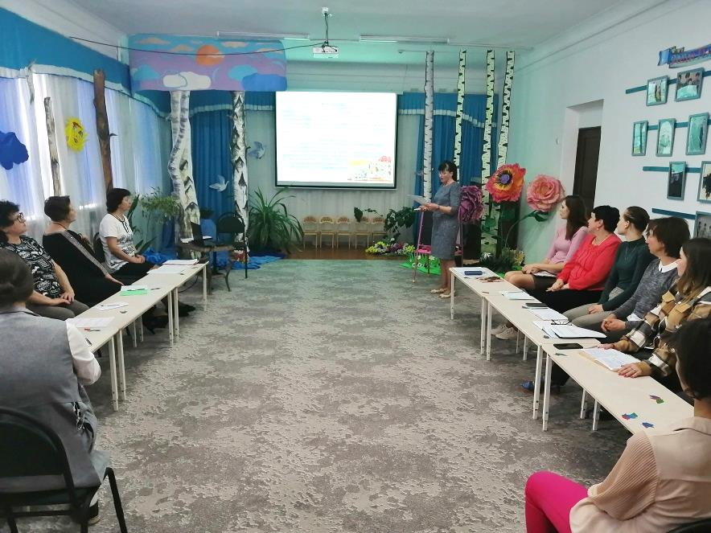
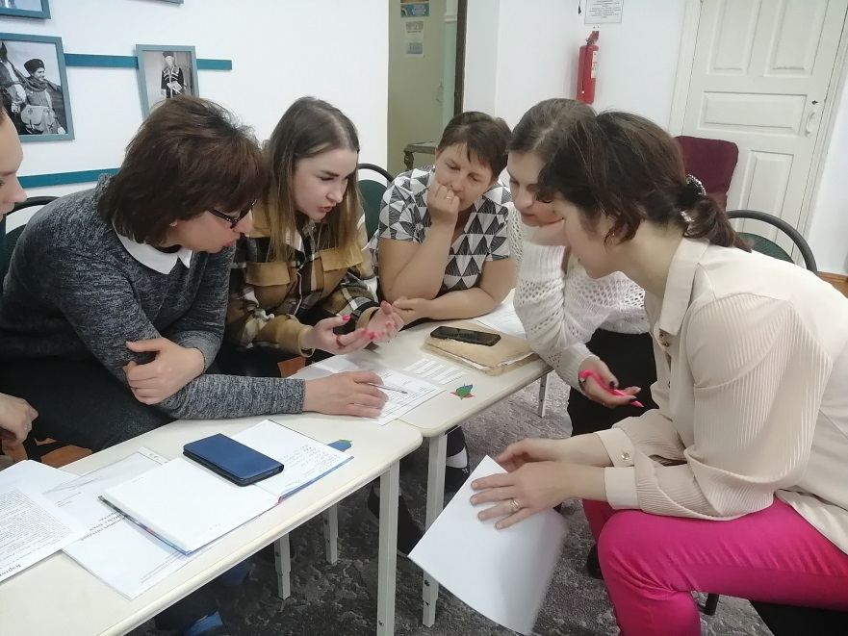
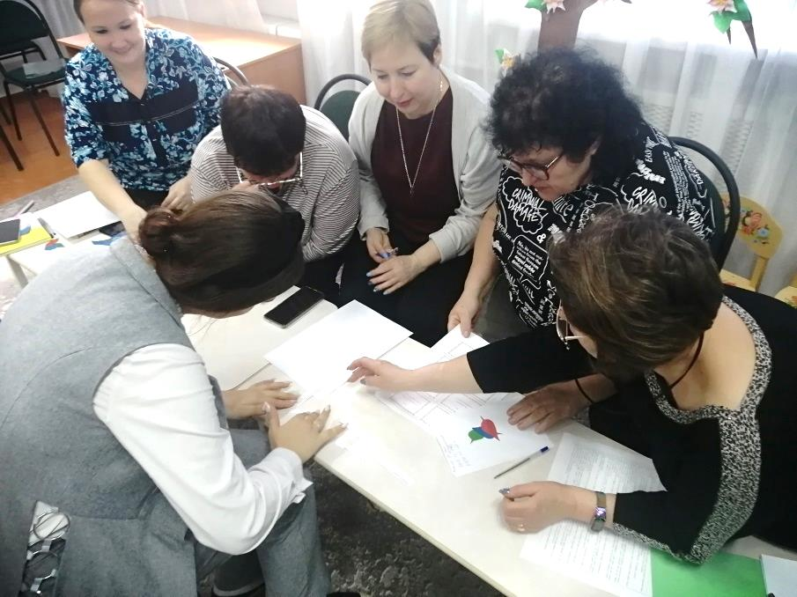
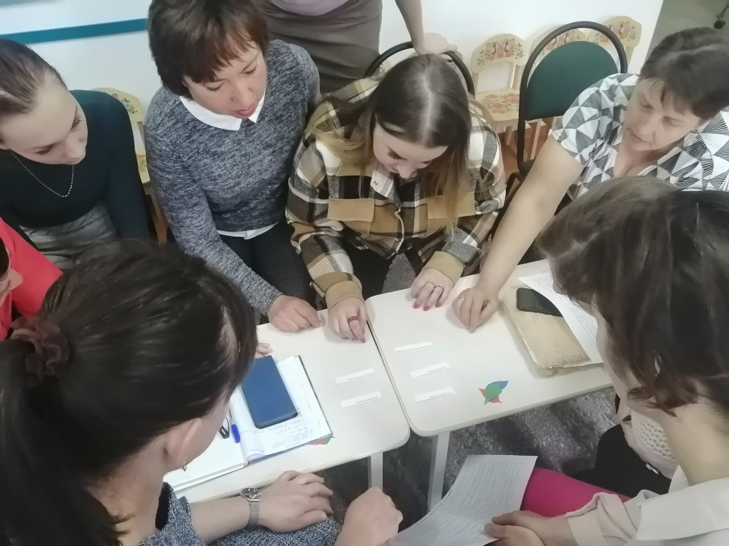
Круглый стол ДОУ и СОШ

Slide 20
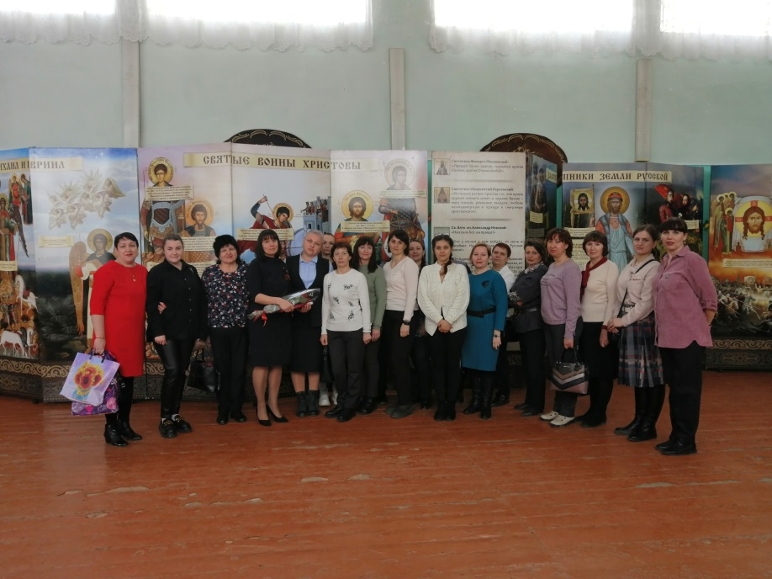
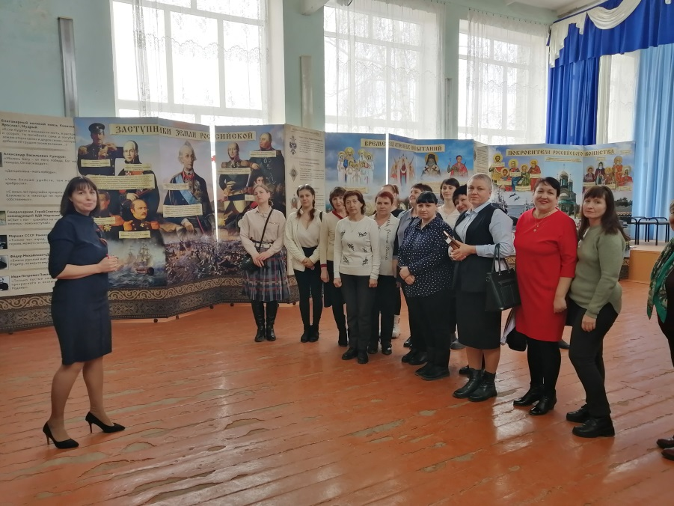
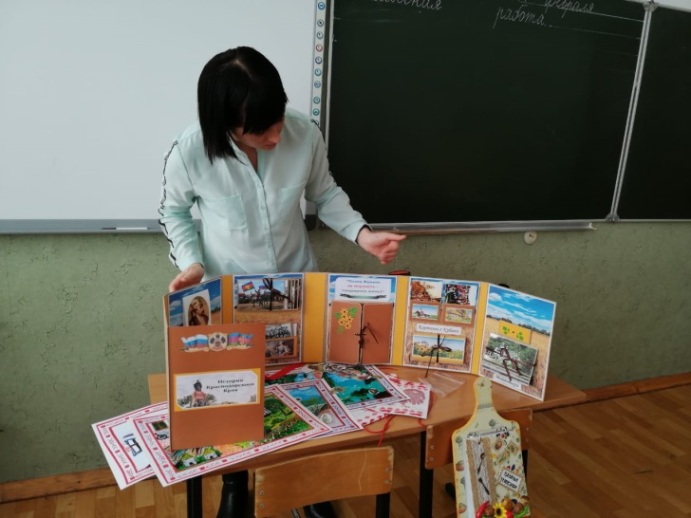
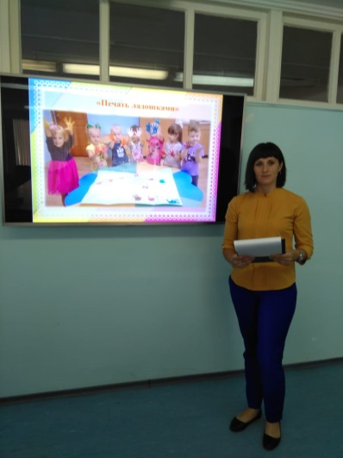
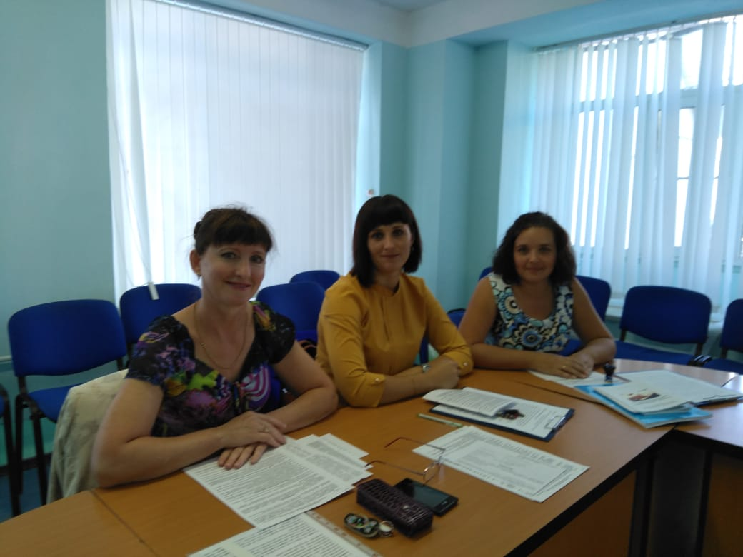
Экскурсия в СОШ №2
Педагоги ДОУ делятся знаниями с учителями по созданию практического материала для детей

Slide 21
3. В работе с семьёй используем следующие формы:
совместные родительские собрания с педагогами ДОУ и учителями школы;
акции;
творческие домашние задания;
дискуссионные встречи, педагогические «гостиные»;
фестивали педагогических проб родителей;
вечера вопросов и ответов;
консультации с педагогами ДОУ и школы;
дни открытых дверей;
творческие мастерские;
анкетирование, тестирование родителей (законных представителей);
семейные вечера, тематические досуги;
визуальные средства общения (стендовый материал, выставки, почтовый ящик вопросов и ответов и др.).

Slide 22
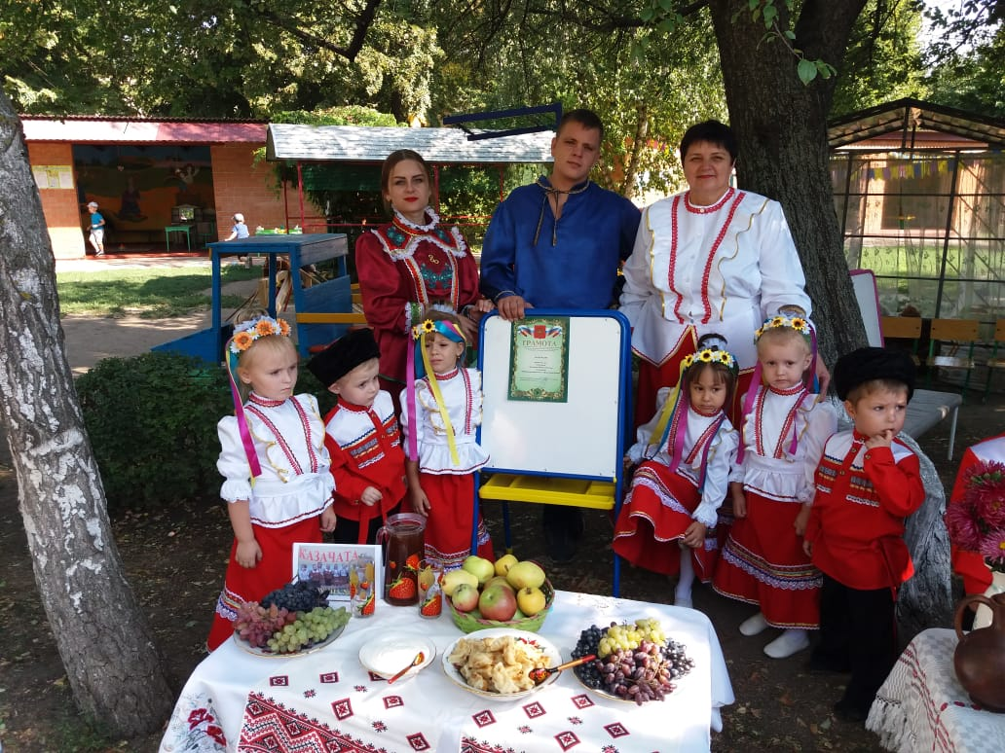
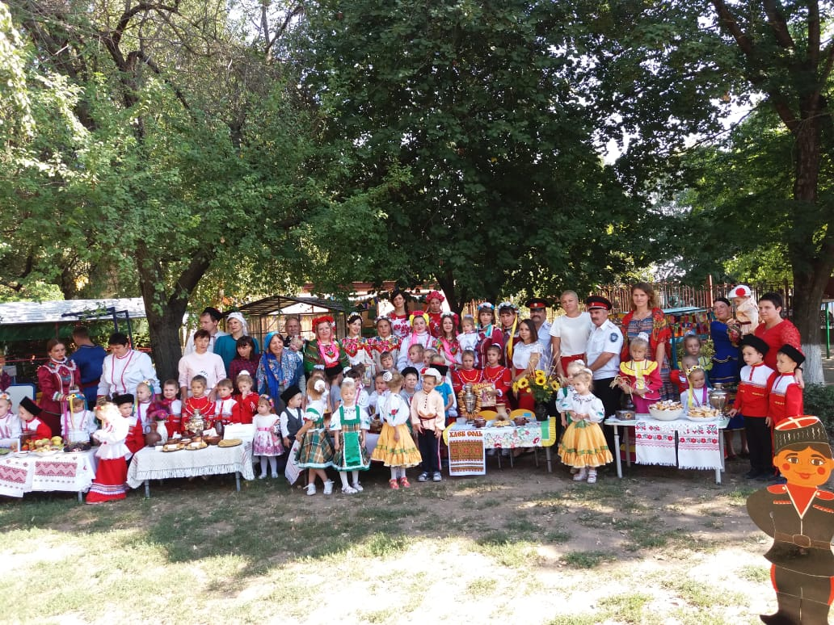
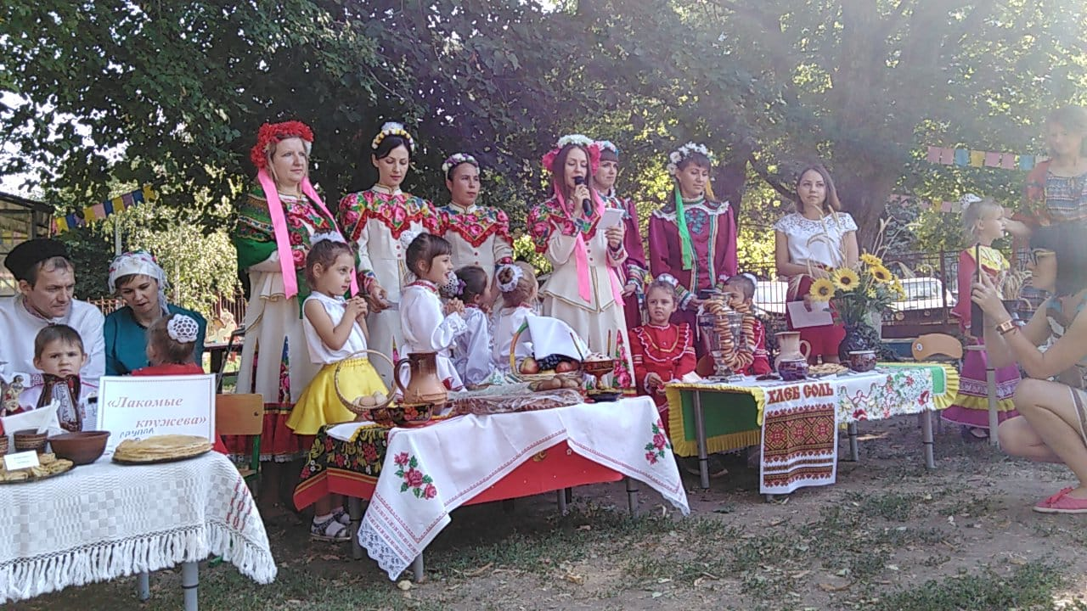
Фестиваль педагогических проб родителей
«Кубанская кухня»

Slide 23
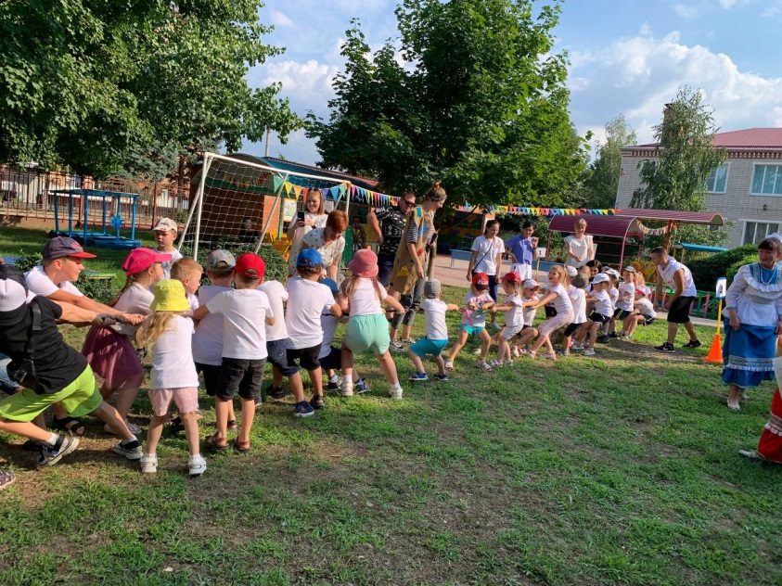
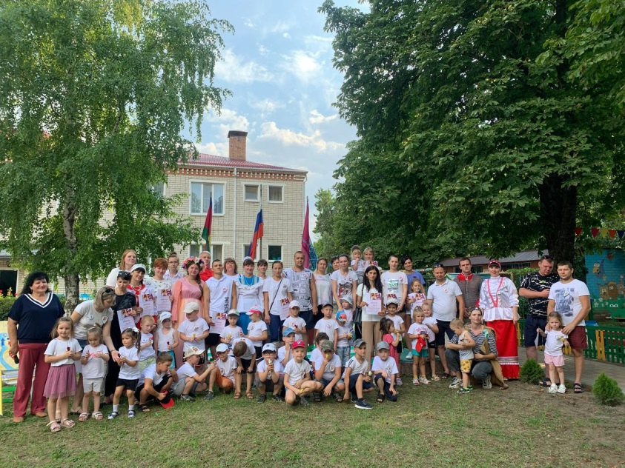
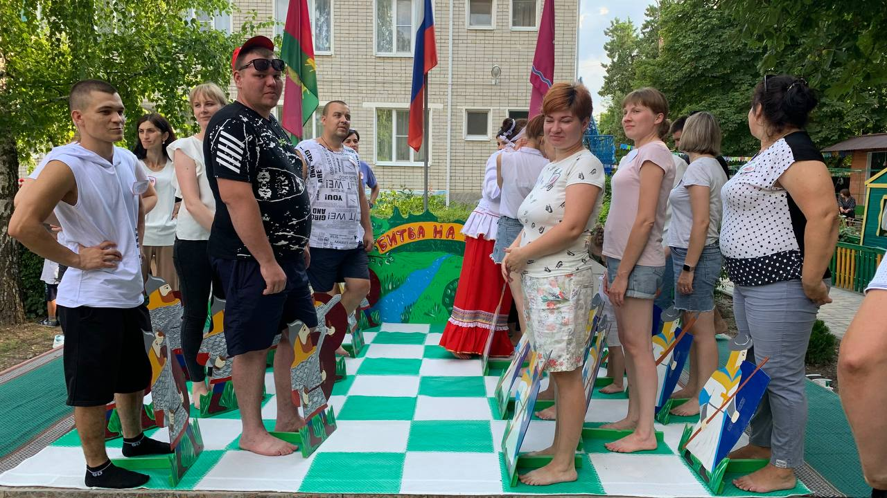
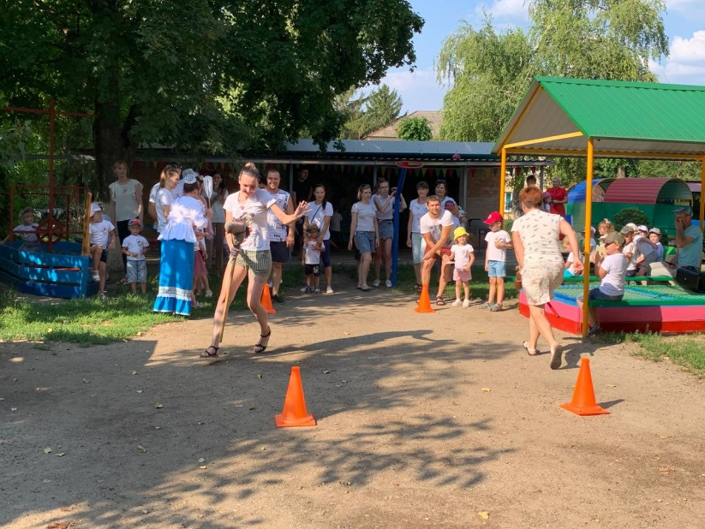
Игровая патриотическая программа «Битва на Неве»

Slide 24
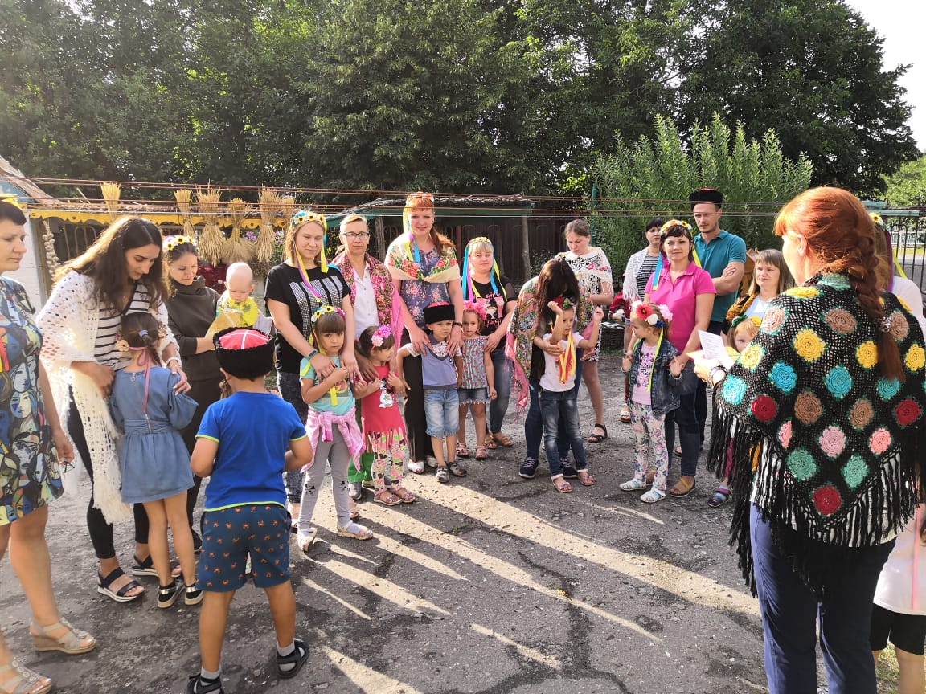
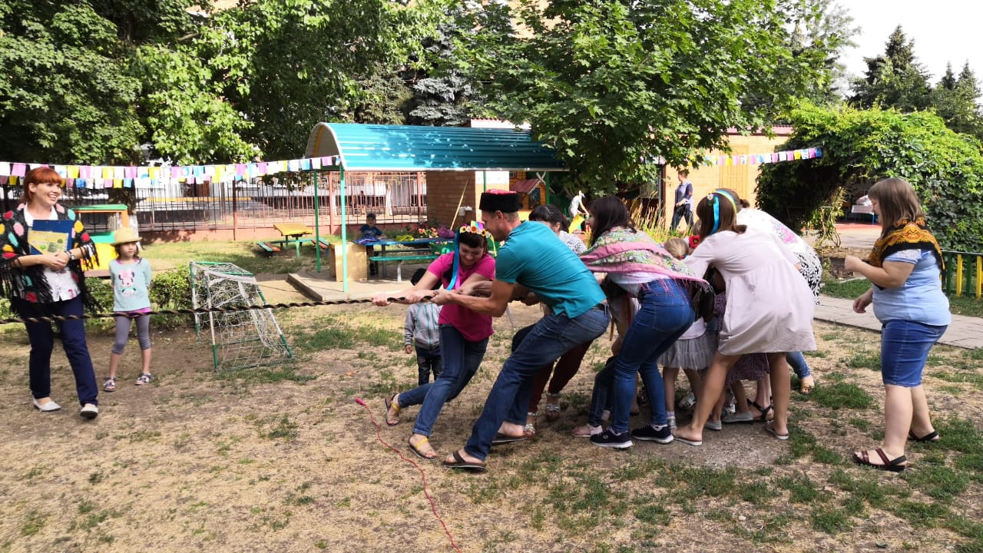
Квест - игра «Казачий переполох»

Slide 25
ПЛАН
совместных мероприятий администрации муниципального бюджетного дошкольного образовательного учреждения детский сад комбинированного вида № 4 станицы Ленинградской муниципального образования Ленинградский район, родителями (законными представителями)
№ п/п | Мероприятия | Сроки выполнения
 | 1. Организация и проведение совместных мероприятий
1. | Музыкально - театральная гостиная: «Хвала тебе, казачка Мать» | Декабрь
2. | Освобождение Ленинградского района от немецко-фашистских захватчиков, Спортивный чемпионат «Мой дед казак» | Февраль
3. | Музыкально-театрализованное представление: «Казачья Масленица» | Февраль
4. | Краевая акция «Светлая Пасха» | Апрель
5. | Участие в акции «Свеча памяти» | Май
6. | Празднование Дня России (12 июня) - Акция «За семью, за Родину, за Россию» - Акция «Испеки пирог и скажи спасибо» - Флешмоб#ОКНАРоссии - Челлендж #РусскиеРифмы - Флешмобы и акции в соцсетях | Июнь
7. | Социально - педагогическая акция «Подари ромашку», приуроченная к празднику «День памяти святых благоверных князя Петра и княгини Февронии, Муромских чудотворцев» | Июль
8. | Музыкально-театрализованное представление: «Как казачата Спасы отмечали» | Август
2. Организационно-методические мероприятия по деятельности групп казачьей направленности
9.1. | Заключение соглашения о сотрудничестве между администрацией муниципального бюджетного дошкольного образовательного учреждения детский сад комбинированного вида № 4 станицы Ленинградской муниципального образования Ленинградский район, родителями (законными представителями) воспитанников групп № 3, 6, 8 | Сентябрь
9.2. | Проведение родительских собраний, семинаров-практикумов, круглых столов и др. | В течение года

Slide 26
3. Организация и проведение совместных мероприятий
10. | Участие в праздновании «Дня Ленинградского района», «Дня станицы» Совместное мероприятие с представителями казачьего общества и родителями, посвященное дню образования Краснодарского края: «Посвящение в казачата». | Сентябрь
11. | Совместное празднование с представителями казачьего общества и родителями «Покров Пресвятой Богородицы». Видео путешествие «День кубанского казачества». | Октябрь
12. | Музыкально - театральная гостиная: «Ни с чем несравнимая мама», посвящённая Дню матери-казачки. | Ноябрь
13. | Проведение часов общения с родителями «Традиция празднования Нового года и Рождества Христова на Кубани» | Декабрь
14. | Участие в музыкальном фестивале среди воспитанников ДОУ Ейской Епархии РПЦ «Рождественский перезвон» | Январь
15. | Участие в спортивном мероприятии «Кубанские богатыри» | Февраль
16. | Проведение часов общения с родителями «Календарные обряды и обрядовый фольклор кубанских казаков». | Март
17. | Проведение часов общения с родителями «Светлое Христово Воскресенье». Музыкально-познавательная программа посвященная дню реабилитации казачества «Любо казаки!» | Апрель
18. | Участие в акции «Свеча памяти» | Май
19. | Участие в районной благотворительной акции «Яблочный Спас» | Август

Slide 28
Мониторинг уровня готовности детей за 2021 – 2022 уч. г. к обучению в школе

Slide 29
Анализ успеваемости выпускников детского сада и обучающихся начальных классов школы
Нормативные классы
2021 – 2022 уч. г.
Классы с казачьей направленностью

Slide 30
Казачья образовательная организация Муниципальное бюджетное дошкольное образовательное учреждение детский сад комбинированного вида № 4 станицы Ленинградской муниципального образования Ленинградский район
Мы готовы к
сотрудничеству!
https://lenberezka4.ru/ — сайт МБДОУ № 4
ms.gorbenko@mail.ru — Электронная почта
тел: 88614558514

